Slide 1

人教2019 A版 选择性必修二
第五章 一元函数的导数及其应
5.3.2 函数的极值与最大(小)值 （2）

Slide 2
学习目标
1．了解函数最大（小）值的概念以及与函数极值的区别与联系；2．初步掌握求函数最值的方法；
3．体会数形结合、化归转化的数学思想．

Slide 3
温故知新
1.求函数 y=f(x)的极值的一般方法：
解方程 f '(x) = 0.当 f '(x₀) = 0 时：
如果在x₀附近的左侧f '(x)>0,右侧f '(x)<0 ，那么 f (x₀) 为极大值；
如果在x₀附近的左侧f '(x)<0,右侧f '(x)>0 ，那么 f (x₀) 为极小值；
Notes:
3

Slide 4
提出问题
我们知道，极值反映的是函数在某一点附近的局部性质，而不是函数在整个定义域内的性质。也就是说，如果x₀是函数y=f(x)的极大（小）值点，那么在x=x₀附近找不到比f (x₀)更大的值，但是，在解决实际问题或研究函数性质时，我们往往更关注函数在某个区间上，哪个值最大，哪个值最小，如果x₀是某个区间上函数y=f(x)的最大（小）值点，那么f (x₀)不小（大）于函数y=f(x)在此区间上所有的函数值。

Slide 5
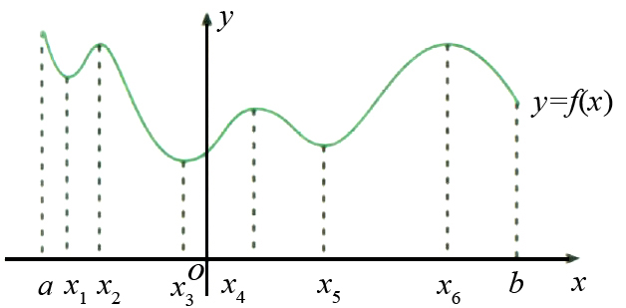
问题探究
探究1：函数y=f(x)的在区间[a,b]的图像，你能找出它的极大值、极小值吗？
极大值：f(x₂)、f(x₄)、f(x₆)
极小值： f(x₁)、f(x₃)、f(x₅)
探究2：那么f (x)在区间[a,b]的内最大值、最小值呢?
最大值：f(a);最小值：f(x₃)

Slide 6
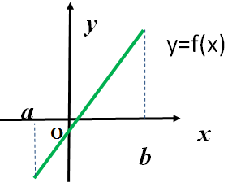
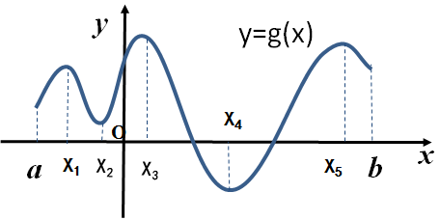
探究3：观察[a,b]上的函数y=f(x)和y=g(x)的图象，它们在[a,b]上有最大值、最小值吗？如果有，最大值和最小值分别是什么？
最大值：f(b);最小值：f(a)
最大值：f(x₃);最小值：f(x₄)

Slide 7
归纳总结
连续不断
Notes:
7

Slide 8
函数的最大值和最小值是一个整体性概念，最大（小）值是比较整个定义区间的函数值得出的，函数的极值是比较极值点附近的函数值得出的，函数的极值可以有多个，但最值只能有一个；极值只能在区间内取得，最值则可以在端点取得；有极值的未必有最值，有最值的未必有极值；极值有可能成为最值，最值只要不在端点必定是极值．
Notes:
8

Slide 9
极值
各极值
端点
最大值
最小值
Notes:
9

Slide 10
小试牛刀
1．判断正误(正确的打“√”，错误的打“×”)
(1)函数f (x)在区间[a，b]上的最大值和最小值，一定在区间端点处取得．( )
(2)开区间上的单调连续函数无最值． ( )
(3)在定义域内，若函数有最值与极值，则极大(小 值就是最大(小)值． ( )
(4)若函数y＝f (x)在区间[a，b]上连续，则一定有最值；若可导，则最值点为极值点或区间端点． ( )
Notes:
10

Slide 11
Notes:
11

Slide 12
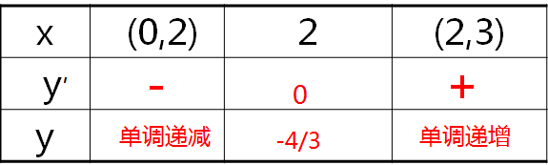
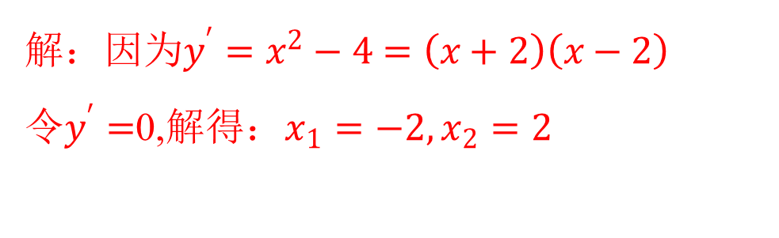
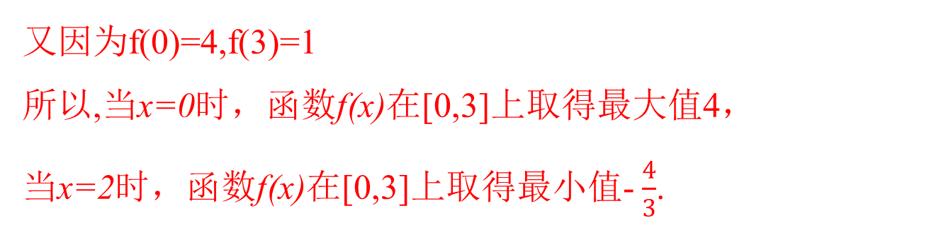
典例解析
例6: 求$$f\left(x\right)={\frac{1}{3}x}^{3}−4x+4$$在[0,3]的最大值与最小值.
解：因为$$y^{′}=x^{2}−4$$ $$=\left(x+2\right)\left(x−2\right)$$
令$$y^{′}=$$0,解得：$$x_{1}=−2,x_{2}=2$$
又因为f(0)=4,f(3)=1
所以,当x=0时，函数f(x)在[0,3]上取得最大值4，
当x=2时，函数f(x)在[0,3]上取得最小值- $$\frac{4}{3}$$.

Slide 13
归纳总结
Notes:
13

Slide 14
跟踪训练
Notes:
14

Slide 15
Notes:
15

Slide 16
Notes:
16

Slide 17
Notes:
17

Slide 18
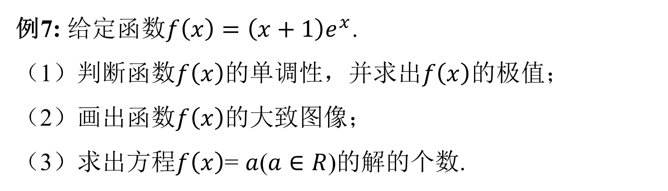
典例解析
例7: 给定$$函数f\left(x\right)=\left(x+1\right)e^{x}$$.
（1）判断函数$$f\left(x\right)$$的单调性，并求出$$f\left(x\right)$$的极值；
（2）画出函数$$f\left(x\right)$$的大致图像；
（3）求出方程$$f\left(x\right)$$= $$a$$($$a∈R$$)的解的个数.

Slide 19
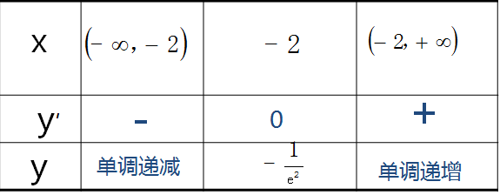
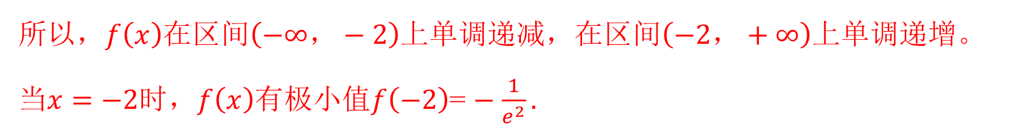
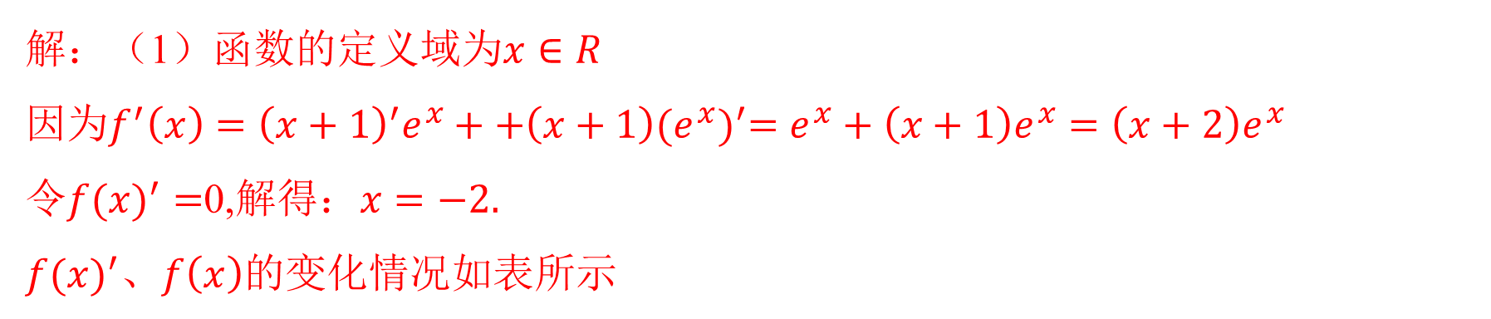
解：（1）函数的定义域为$$x∈R$$
因为$$f^{′}\left(x\right)={{\left(x+1\right)}^{′}e}^{x}++\left(x+1\right){(e^{x})}^{′}=e^{x}+\left(x+1\right)e^{x}=\left(x+2\right)e^{x}$$
令$${f(x)}^{′}=$$0,解得：$$x=−2.$$
$${f(x)}^{′}$$、$$f\left(x\right)$$的变化情况如表所示
所以，$$f\left(x\right)$$在区间$$\left(−∞，−2\right)$$上单调递减，在区间$$\left(−2，+∞\right)$$上单调递增。
当$$x=−2$$时，$$f\left(x\right)$$有极小值$$f\left(−2\right)$$= $$−$$ $$\frac{1}{e^{2}}.$$

Slide 20
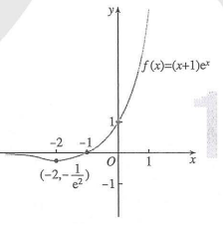
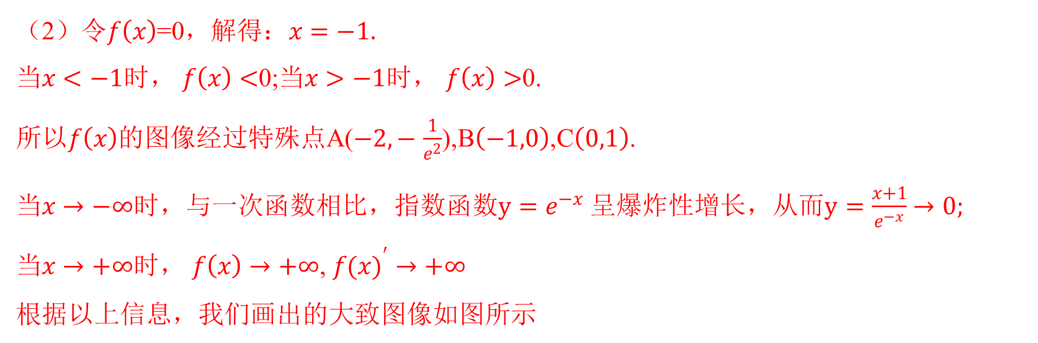
（2）令$$f\left(x\right)$$=0，解得：$$x=−1.$$
当$$x<−1$$时， $$f\left(x\right)<$$0;当$$x>−1$$时， $$f\left(x\right)>$$0.
所以$$f\left(x\right)$$的图像经过特殊点A($$−2,−$$ $$\frac{1}{e^{2}}$$),B$$\left(−1,0\right)$$,C$$\left(0,1\right)$$.
当$$x→−∞$$时，与一次函数相比，指数函数$$y=e^{−x}$$ 呈爆炸性增长，从而$$y=\frac{x+1}{e^{−x}}$$ $$→0;$$
当$$x→+∞$$时， $$f\left(x\right)→+∞$$, $${f(x)}^{′}→+∞$$
根据以上信息，我们画出的大致图像如图所示

Slide 21
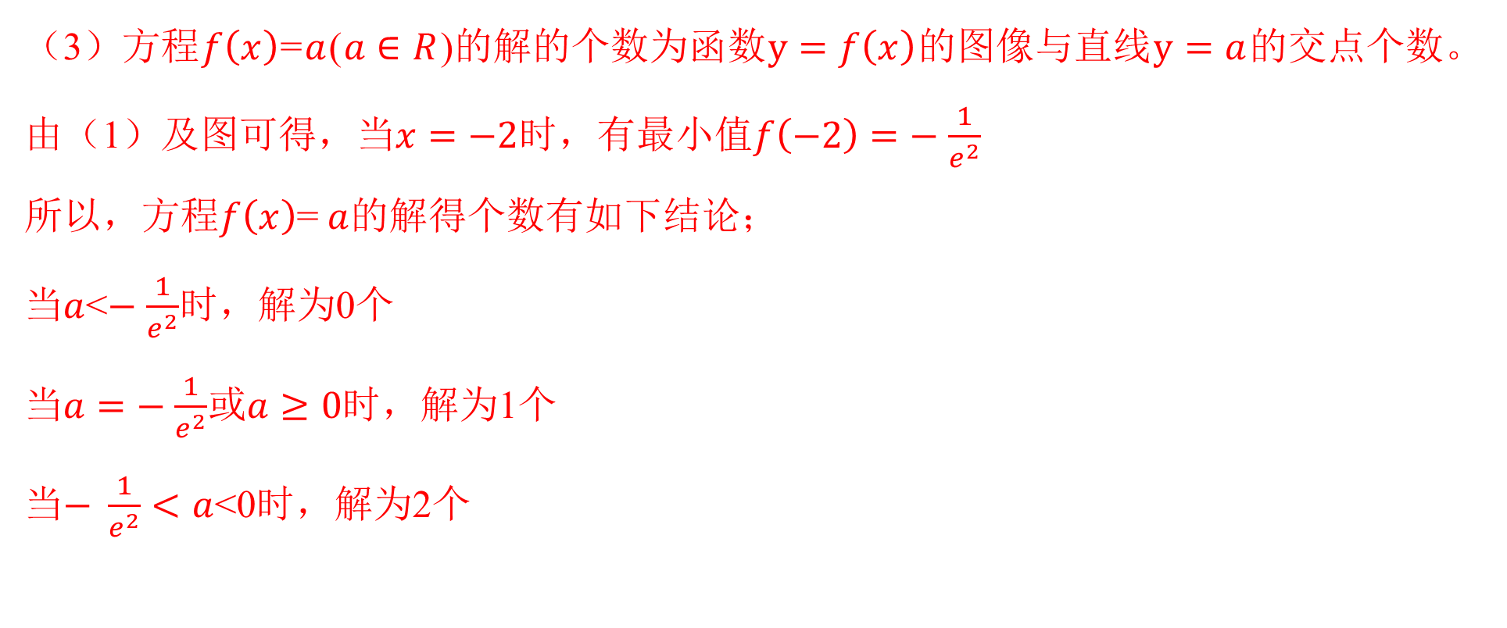
（3）方程$$f\left(x\right)$$=$$a$$($$a∈R$$)的解的个数为函数$$y=f\left(x\right)$$的图像与直线$$y=a$$的交点个数。
由（1）及图可得，当$$x=−2$$时，有最小值$$f\left(−2\right)=−$$ $$\frac{1}{e^{2}}$$
所以，方程$$f\left(x\right)$$= $$a$$的解得个数有如下结论；
当$$a$$<$$−$$ $$\frac{1}{e^{2}}$$时，解为0个
当$$a=−$$ $$\frac{1}{e^{2}}$$或$$a≥0$$时，解为1个
当$$− \frac{1}{e^{2}}<a$$<0时，解为2个

Slide 22
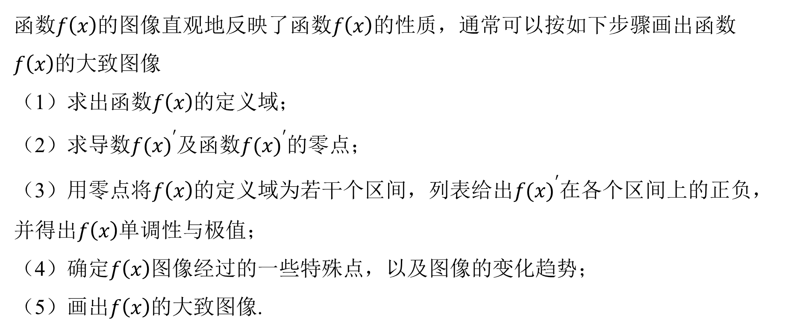
归纳总结
函数$$f\left(x\right)$$的图像直观地反映了函数$$f\left(x\right)$$的性质，通常可以按如下步骤画出函数$$f\left(x\right)$$的大致图像 （1）求出函数$$f\left(x\right)$$的定义域；
（2）求导数$${f(x)}^{′}$$及函数$${f(x)}^{′}$$的零点；
（3）用零点将$$f\left(x\right)$$的定义域为若干个区间，列表给出$${f(x)}^{′}$$在各个区间上的正负，并得出$$f\left(x\right)$$单调性与极值；
（4）确定$$f\left(x\right)$$图像经过的一些特殊点，以及图像的变化趋势；
（5）画出$$f\left(x\right)$$的大致图像.
Notes:
22

Slide 23
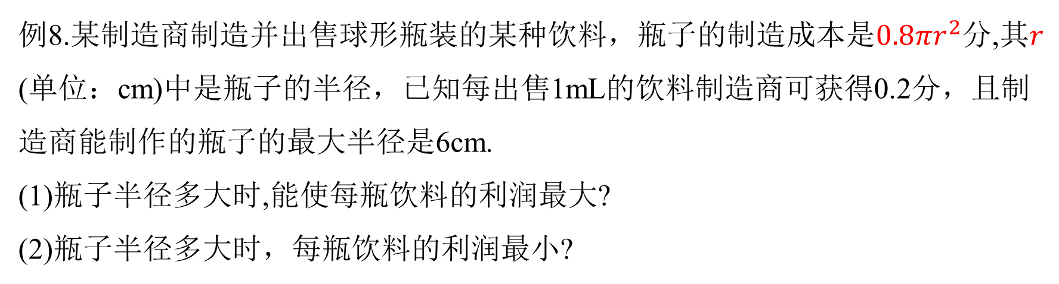
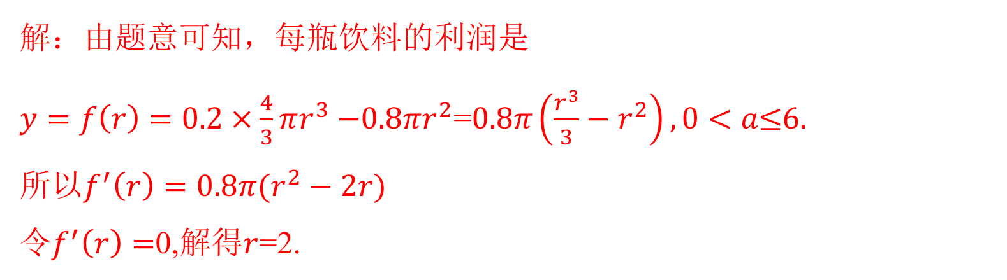
例8.某制造商制造并出售球形瓶装的某种饮料，瓶子的制造成本是$$0.8πr^{2}$$分,其$$r$$ (单位：cm)中是瓶子的半径，已知每出售1mL的饮料制造商可获得0.2分，且制造商能制作的瓶子的最大半径是6cm.
(1)瓶子半径多大时,能使每瓶饮料的利润最大?
(2)瓶子半径多大时，每瓶饮料的利润最小?
解：由题意可知，每瓶饮料的利润是
$$y=f\left(r\right)=0.2×\frac{4}{3}πr^{3}$$ $$−0.8πr^{2}$$=$$0.8π\left(\frac{r^{3}}{3}−r^{2}\right),0<a≤6.$$
所以$$f^{′}\left(r\right)=0.8π(r^{2}−2r)$$
令$$f^{′}\left(r\right)=$$0,解得$$r$$=2.

Slide 24
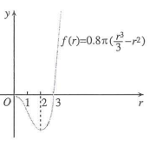
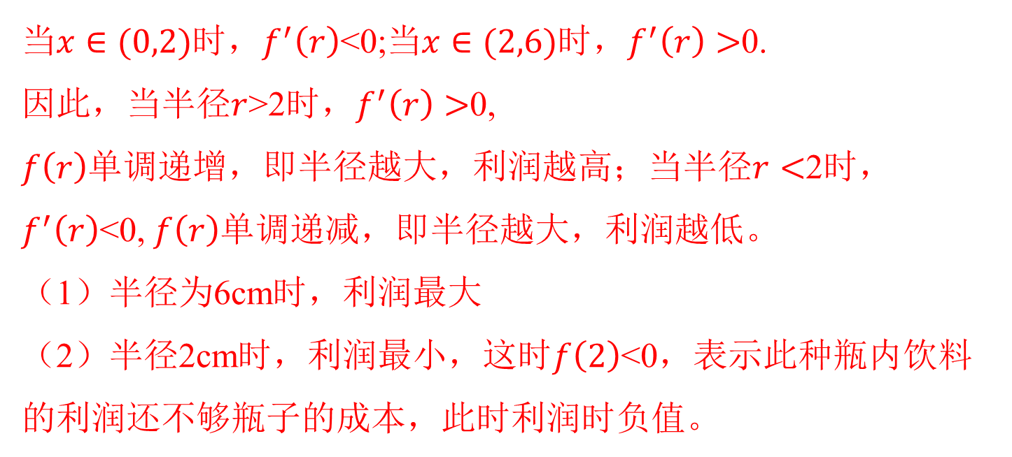
当$$x∈(0,2)$$时，$$f^{′}\left(r\right)$$<0;当$$x∈(2,6)$$时，$$f^{′}\left(r\right)>$$0.
因此，当半径$$r$$>2时，$$f^{′}\left(r\right)>$$0,
$$f\left(r\right)$$单调递增，即半径越大，利润越高；当半径$$r<$$2时，$$f^{′}\left(r\right)$$<0, $$f\left(r\right)$$单调递减，即半径越大，利润越低。
（1）半径为6cm时，利润最大
（2）半径2cm时，利润最小，这时$$f\left(2\right)$$<0，表示此种瓶内饮料的利润还不够瓶子的成本，此时利润时负值。

Slide 25
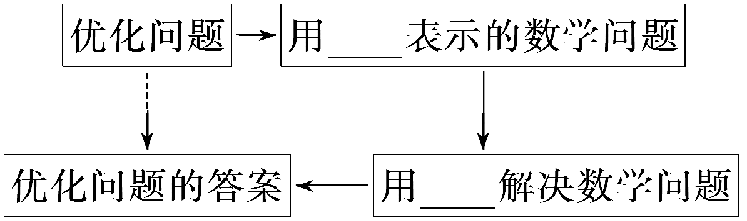


典例解析

Slide 26
跟踪训练

Slide 29
当堂达标
Notes:
29

Slide 30
Notes:
30

Slide 31
Notes:
31

Slide 32
Notes:
32

Slide 36
课堂小结
求f(x)在[a,b]上的最大值与最小值的步骤如下：
（1）f(x)在(a,b)内导函数为零的点，并计算出其函数值；
（2）将f(x)的各导数值为零的点的函数值与f(a)、f(b)比较，其中最大的一个是最大值，最小的一个是最小值．
Notes:
36

Slide 37

人教2019 A版 选择性必修 二

